Slide 2
স্বাগতম
আজকের পাঠে সবাই কে

Slide 3
শিক্ষক পরিচিতি
ননী গোপাল দাস
সহকারি শিক্ষক
জারলিয়া সরকারি প্রাথমিক বিদ্যালয়
দিরাই , সুনামগঞ্জ।

Slide 4
পাঠ পরিচিতি
শ্রেণিঃ পঞ্চম
বিষয়ঃ প্রাথমিক গণিত
অধ্যায়ঃ ১০
পাঠঃ আয়ত ও বর্গ
পৃষ্ঠাঃ ১০১।

Slide 5
শিখনফল
সামান্তরিক, রম্বস, আয়ত
ও বর্গ আঁকতে পারবে।

Slide 6
আজকের পাঠ
আয়ত ও বর্গ
উপরের চিত্রে আমরা দেখতে পাই, আয়তের বিপরীত বাহুগুলো পরস্পর
সমান ও সমান্তরাল এবং বর্গের চারটি বাহুই সমান ও সমান্তরাল।

Slide 7
চল আয়ত আঁকি

Slide 8
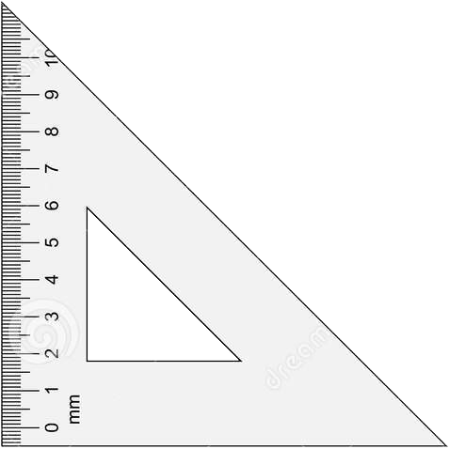
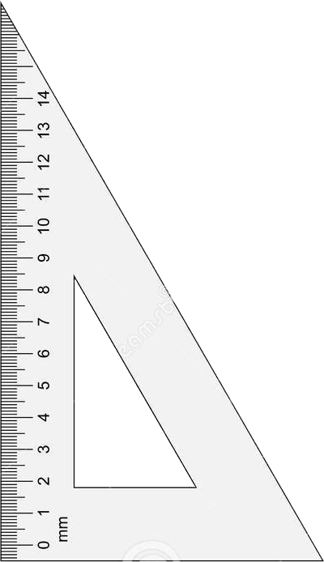
আয়ত

Slide 9
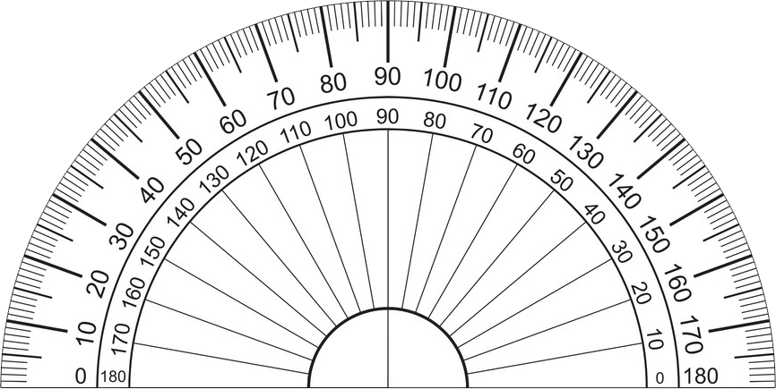
আয়তের বৈশিষ্ট
১. আয়তের বিপরীত বাহুগুলো
পরস্পর সমান।
৯.৩ সেমি
২. আয়তের প্রত্যেকটি কোন
সমকোন।
৩. আয়তের কর্নদ্বয় পরস্পর
সমান।
৯.৩ সেমি

Slide 10
চল বর্গ আঁকি

Slide 11
বর্গ

Slide 12
বর্গের বৈশিষ্ট
৭ সেমি
1.বর্গের বাহুগুলো
পরস্পর সমান।
2. বর্গের প্রত্যেকটি
কোন সমকোন।
3. বর্গের কর্নদ্বয়
পরস্পর সমান।
৭ সেমি

Slide 13
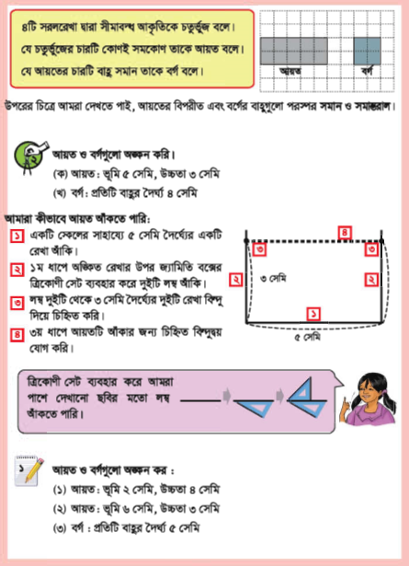
পাঠ্য বইয়ের সঙ্গে সংযোগ

Slide 14
মূল্যায়ন
বর্গ ক্ষেত্রগুলি তে ঠিক দাও
ক
গ
ঘ
খ
আয়ত ক্ষেত্রগুলি তে ঠিক দাও
ঙ
ছ
ঞ
ঘ
জ
চ

Slide 15
বাড়ীর কাজ
একটি আয়ত ও একটি বর্গ অংকন করে
প্রত্যেকটির তিনটি করে বৈশিষ্ট লিখঃ-

Slide 16
সমাপ্ত

